Slide 1
KHAI PHÁ DỮ LIỆU MARKETING
BÁO CÁO CUỐI KÌ
NHÓM 8
Giáo viên hướng dẫn: Thầy Nguyễn Văn Thành

Slide 2
THÀNH VIÊN NHÓM 8
Nguyễn Thanh Hùng
20133045
Lê Hoàng Khang
20133050
Nguyễn Duy Thái
20133020
Hoàng Uyên
20133008

Slide 3
MỤC LỤC
1 | Giới thiệu tổng quan đề tài
2 | Quá trình tiền xử lý dữ liệu
3 | Quá trình khai phá dữ liệu sử dụng SSAS
4 | Đánh giá thực nghiệm
5 | Kết luận

Slide 4
01
GIỚI THIỆU TỔNG QUAN ĐỀ TÀI

Slide 5
Lý do chọn đề tài
Sử dụng khai phá dữ liệu trong marketing có nhiều lợi ích, bao gồm:
Hiểu rõ hơn về khách hàng
Tối ưu hóa chiến dịch quảng cáo
Dự đoán xu hướng thị trường
Tăng hiệu quả doanh số

Slide 6
Giới thiệu tập dữ liệu
Tập dữ liệu mà nhóm chúng em chọn có tên là "Marketing Data" và
Được lưu trữ trên trang Kaggle. Nguồn dữ liệu thu thập:
https://www.kaggle.com/datasets/jackdaoud/marketing-data
Tập dữ liệu này bao gồm thông tin về các chiến dịch tiếp thị của một
công ty trong vòng 3 năm (2012-2014).

Slide 7
Công cụ & Thuật toán sử dụng
Sử dụng công cụ SSAS (SQL Server Analysis Services) là một công
cụ phân tích dữ liệu của Microsoft SQL Server. Nó cho phép người dùng tạo
các mô hình dữ liệu đa chiều (multidimensional) và mô hình dữ liệu phẳng
(tabular) để phân tích dữ liệu từ các nguồn khác nhau.
Sử dụng thuật toán:
Thuật toán Microsoft Clustering
Thuật toán Microsoft Decision Tree
Thuật toán Microsoft Association Rules

Slide 8
02
QUÁ TRÌNH TIỀN XỬ LÝ DỮ LIỆU

Slide 9
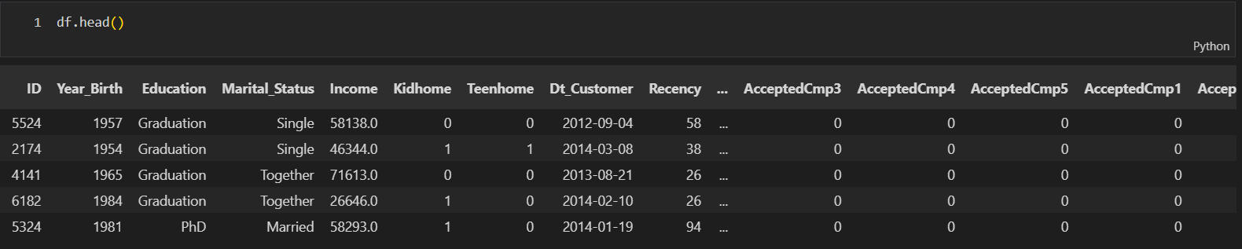
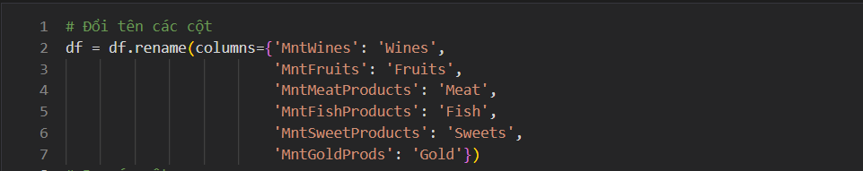
Tiền xử lí theo các bước
Thực hiện in vài dòng đầu tiên
Thực hiện đổi tên biến cho phù hợp

Slide 10
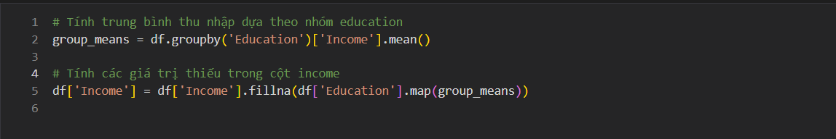
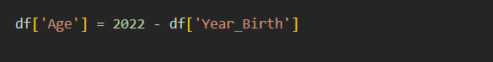
Xử lí cột Income có chứa giá trị null
Tạo cột Age từ Year Birth

Slide 11
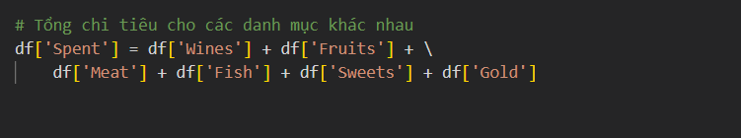
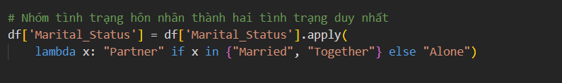
Tạo một thuộc tính mới có tên là "Spent" để cho biết tổng số tiền mà một khách hàng đã chi tiêu cho nhiều danh mục khác nhau trong khoảng thời gian 2 năm.
Nhóm thuộc tính "Marial_Status" thành hai loại: "alone" và "partner".

Slide 12
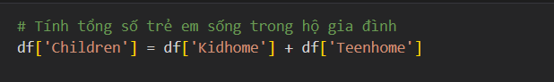
Tạo một thuộc tính mới gọi là "children" để cho biết tổng số trẻ em trong một hộ gia đình, bao gồm cả trẻ em và thanh thiếu niên.
Tạo một thuộc tính mới gọi là "Family_Size" để làm rõ hơn quy mô của một hộ gia đình.

Slide 13
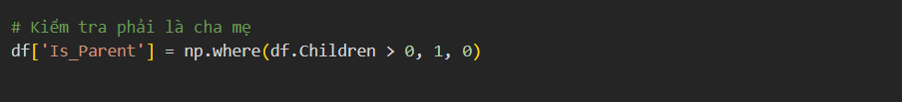
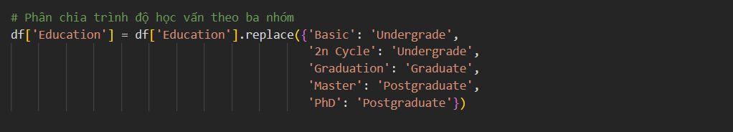
Tạo một thuộc tính mới gọi là "Is_Parent" để cho biết khách hàng có phải là cha mẹ hay không.
Đơn giản hóa thuộc tính "Education" bằng cách nhóm các giá trị của nó thành ba loại.
Loại bỏ một số biến dư thừa không cần thiết cho phân tích của nhóm.

Slide 14
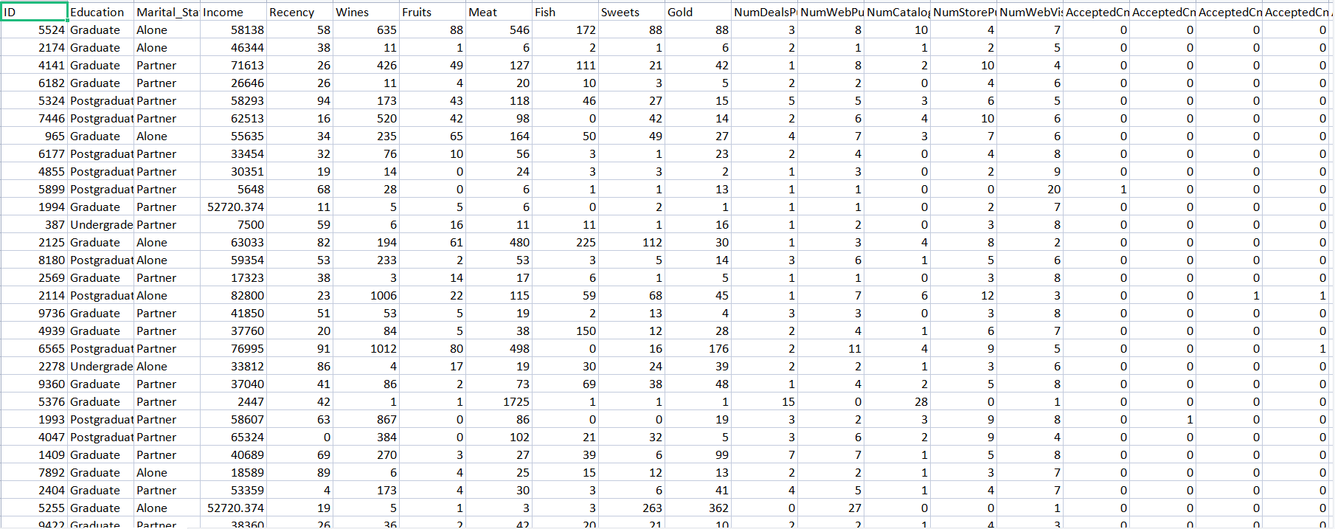
Kết quả

Slide 15
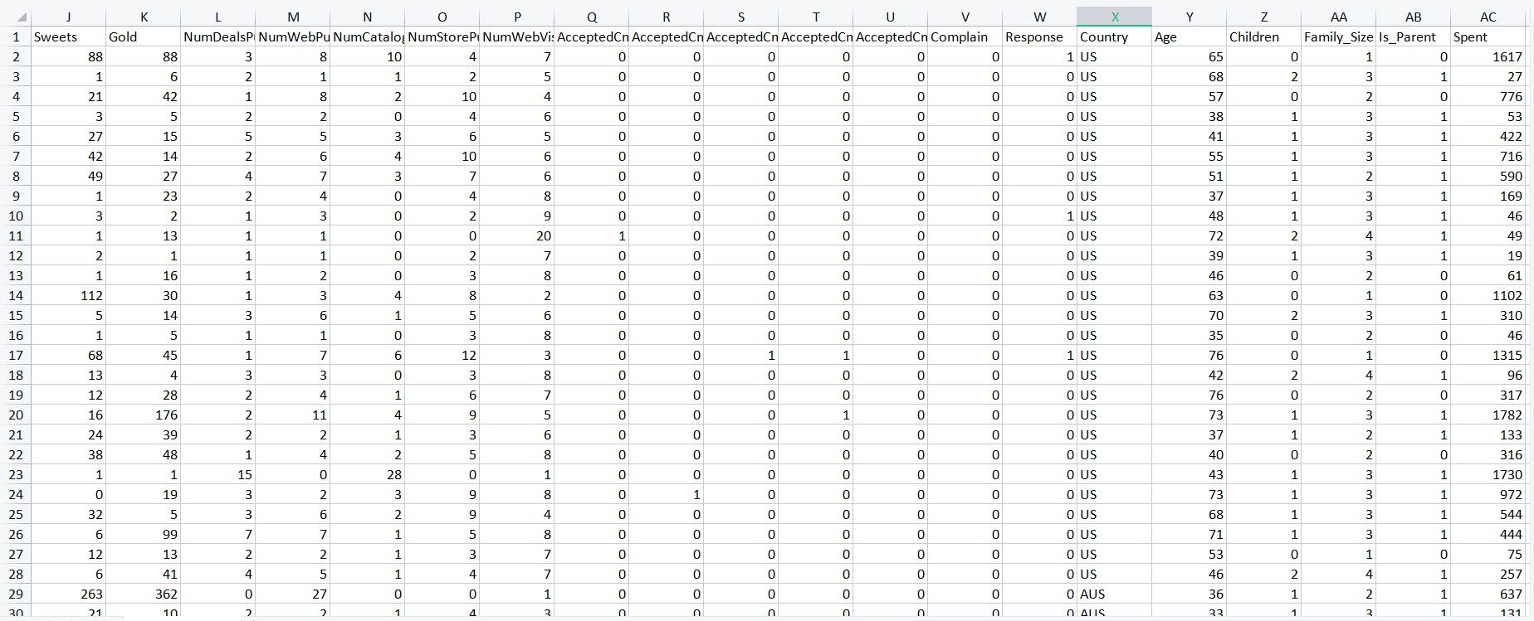

Slide 16
03
QUÁ TRÌNH KHAI PHÁ DỮ LIỆU SỬ DỤNG SASS

Slide 17
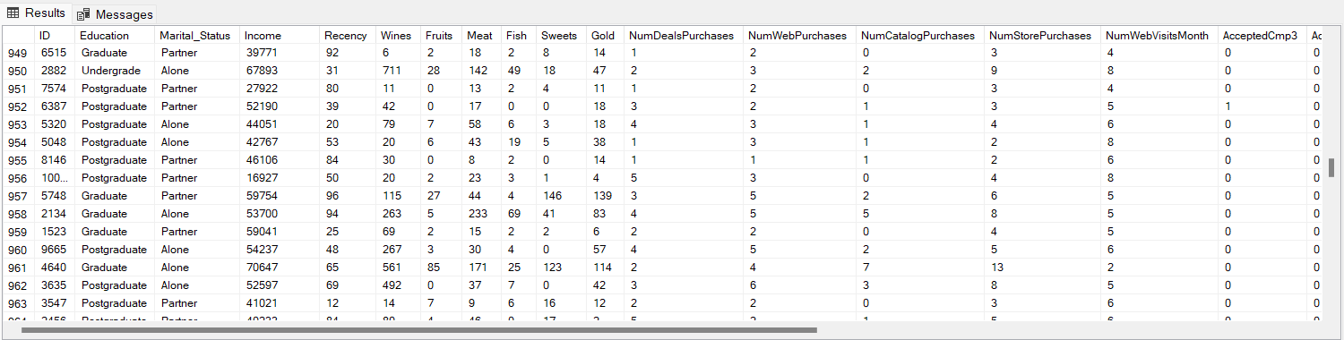
1. Import dữ liệu từ csv vào database

Slide 18
2. Thuật toán Microsoft Clustering
Microsoft Clustering Algorithm là một thuật toán phân cụm trong dịch vụ phân tích dữ liệu của Microsoft SQL Server. Thuật toán này sử dụng kỹ thuật phân cụm k-means để phân loại dữ liệu vào các nhóm.
Nhóm thực hiện 2 lần thuật toán K-means để phân cụm dựa trên 2 tập thuộc tính:
"Education","Children","Age","Income","Spent"
"Marital_Status", "Is_Parent", "Family_Size", "NumWebPurchases", "NumStorePurchases"

Slide 19
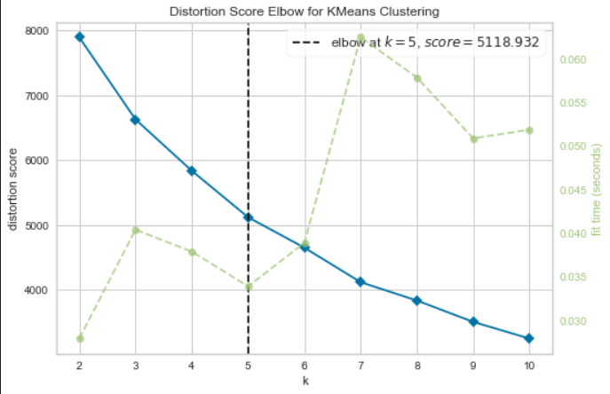
2.1. Thực hiện phân cụm dựa trên các thuộc tính “Education”, “Children”, “Age”, “Income”, “Spent”
Sử dụng phương pháp elbow

Slide 20
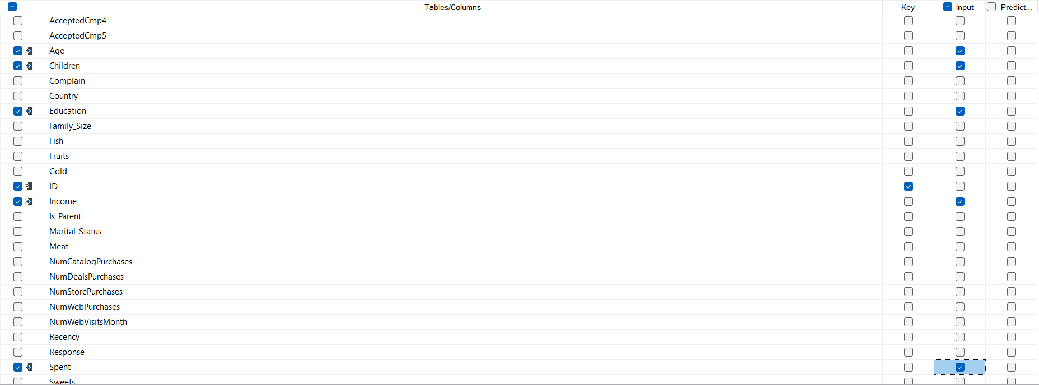
Chọn các thuộc tính phù hợp key, input và predict

Slide 21
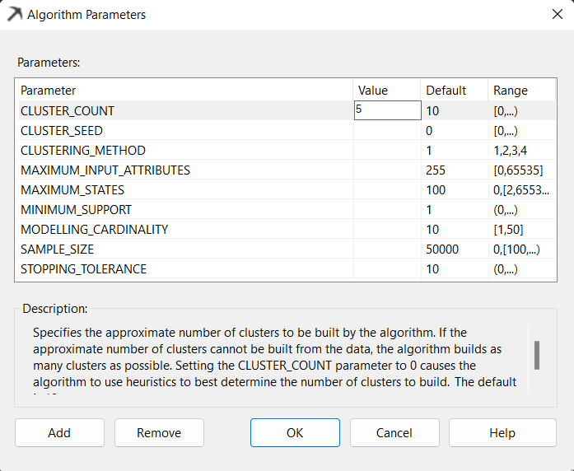
Cấu hình các tham số cho thuật toán K-Means, ở cột cluster_count ta chọn là 5 theo phương pháp elbow đã vẽ trước đó

Slide 22
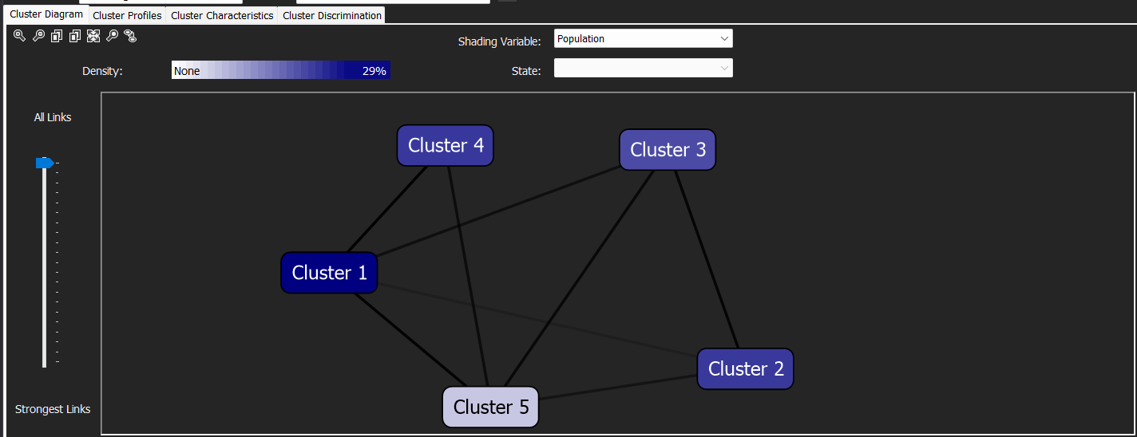
Sau khi tiến hành deploy

Slide 23
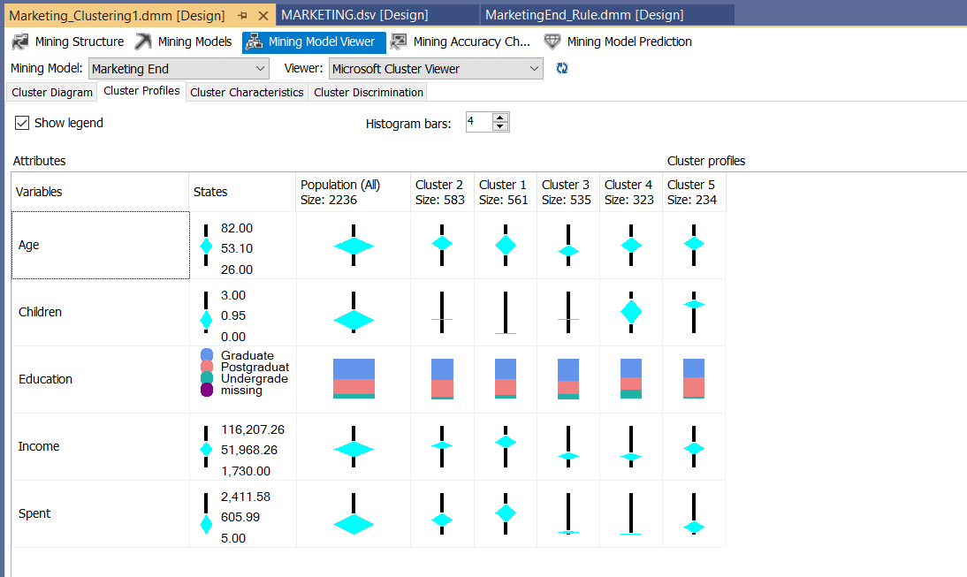
Cluster profiles
Nhận xét chung và gán nhãn
Cụm 2: Khách hàng tốt
Cụm 1: Khách hàng ưu tú
Cụm 4: Khách hàng kém
Cụm 3: Khách hàng bình thường
Cụm 5: Khách hàng tiềm năng

Slide 24
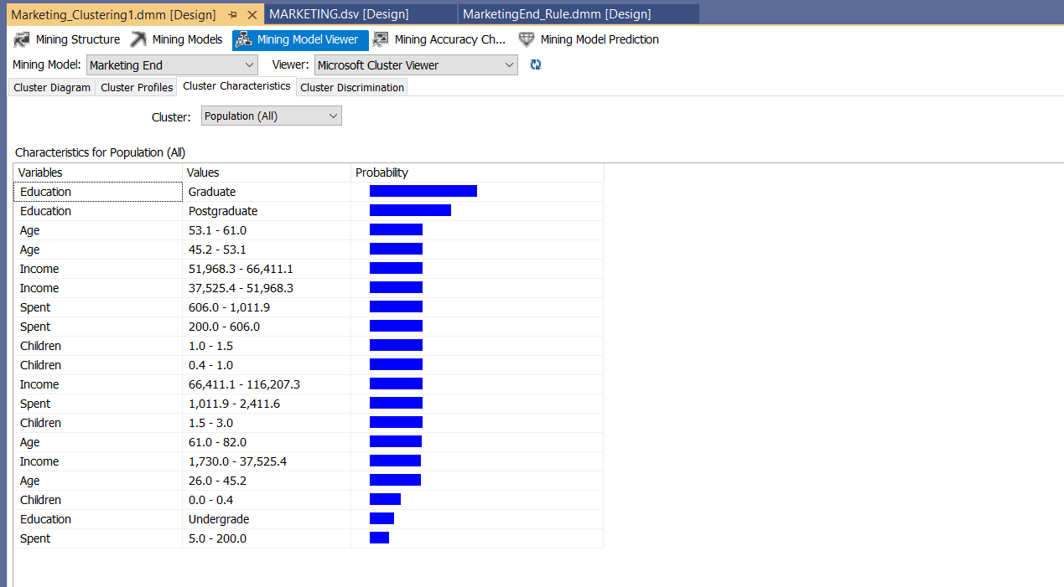
Cluster characteristics

Slide 25
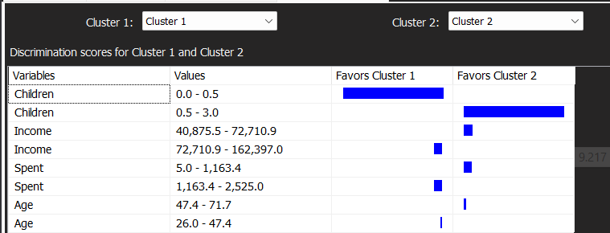
Cluster Discrimination

Slide 26
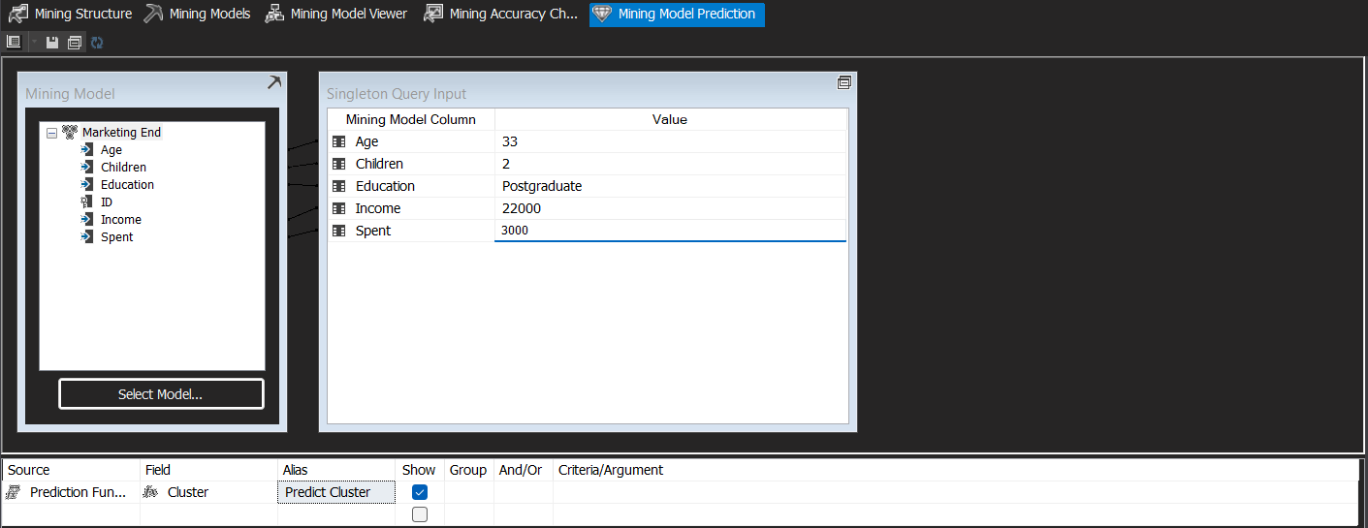
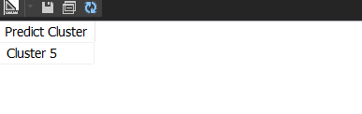
Dự đoán 1 người có các đặc điểm như hình dưới:

Slide 27
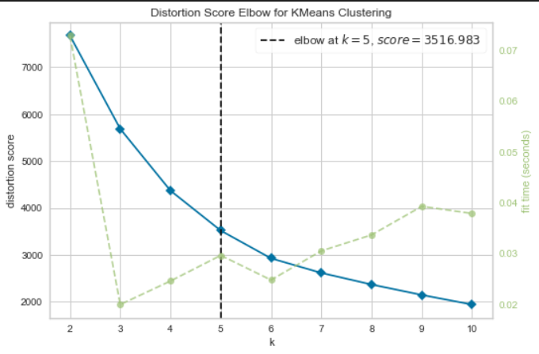
2.2. Thực hiện phân cụm dựa trên các thuộc tính “Marial_Status”, “Is_Parent”, “Family_Size”, “NumWebPurchases”, “NumstorePurchaes”
Sử dụng phương pháp elbow

Slide 28
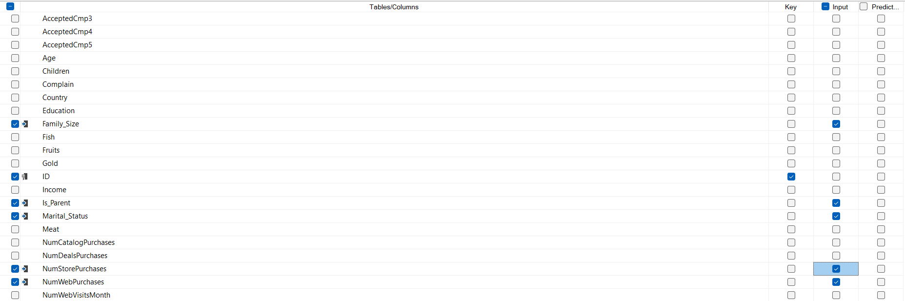
Chọn các thuộc tính phù hợp key, input và predict

Slide 29

Cấu hình các tham số cho thuật toán K-Means, ở cột cluster_count ta chọn là 5 theo phương pháp elbow đã vẽ trước đó

Slide 30
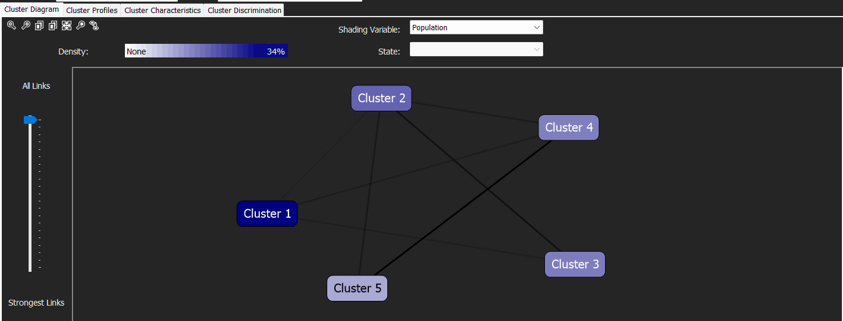
Sau khi tiến hành deploy

Slide 31
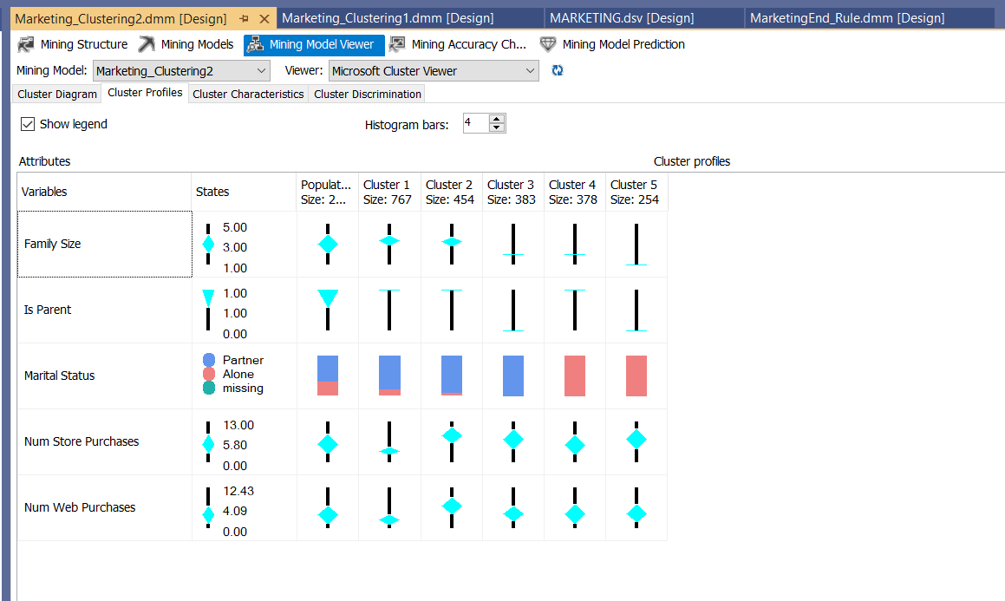
Cluster profiles
Nhận xét chung và gán nhãn
Cụm 3: Khách hàng tiềm năng
Cụm 2: Khách hàng ưu tú
Cụm 1: Khách hàng kém
Cụm 4: Khách hàng trung bình
Cụm 5: Khách hàng tốt

Slide 32
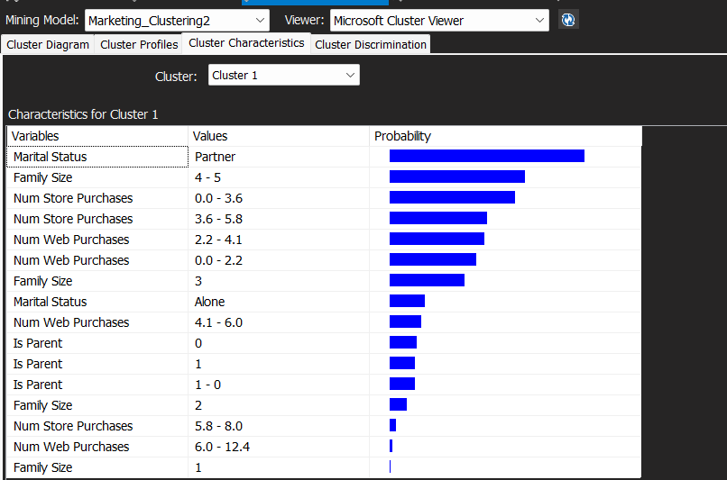
Cluster characteristics

Slide 33
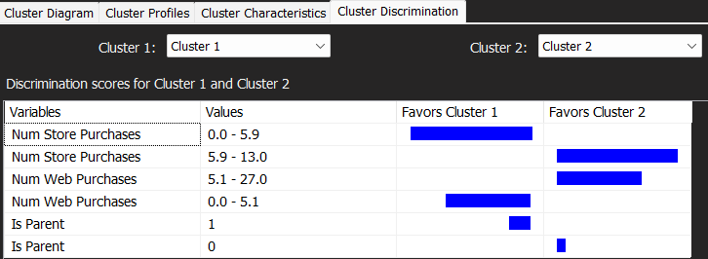
Cluster Discrimination

Slide 34
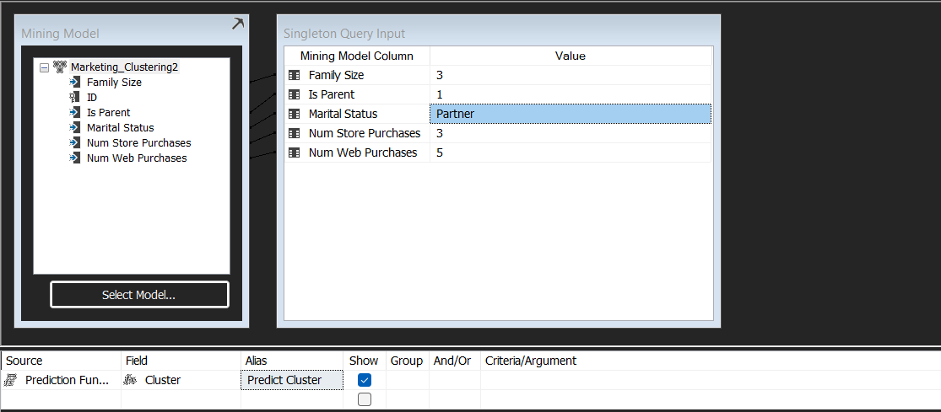
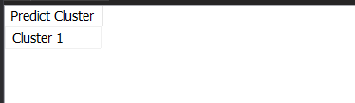
Dự đoán 1 người có các đặc điểm như hình dưới:

Slide 35
3. Thuật toán Decision Tree
Decision Tree (cây quyết định) là một thuật toán học có giám sát trong Machine Learning, được sử dụng để dự đoán giá trị đầu ra của một tập dữ liệu bằng cách tạo ra một cây quyết định bao gồm các nút quyết định và nút lá. Mỗi nút đại diện cho một thuộc tính của dữ liệu và các nhánh của nút đại diện cho các giá trị của thuộc tính đó. Các nút lá đại diện cho các giá trị đầu ra.

Slide 36
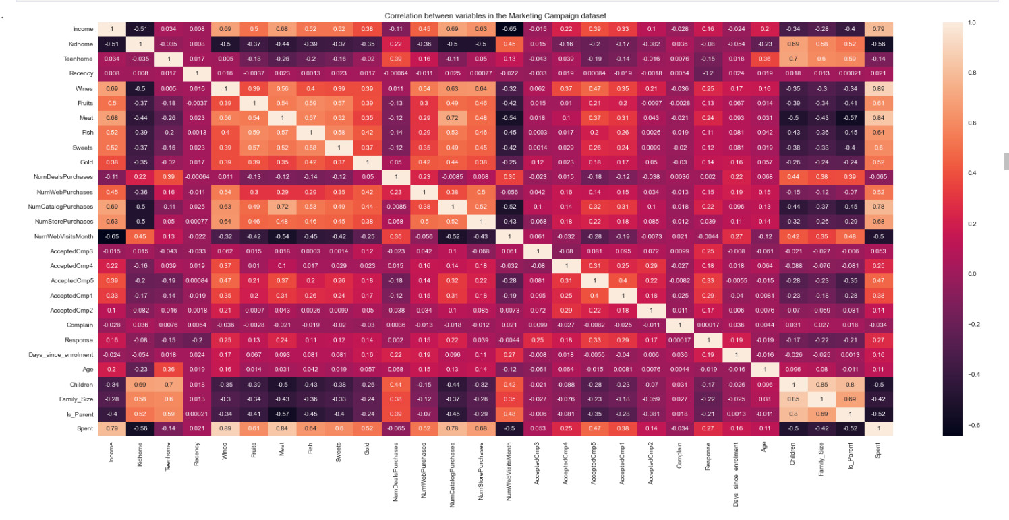
Sử dụng các biến AcceptedCmp1,2,3,4,5, Fish, Fruits, Gold, Income, Meat, Sweets, Wines để dự đoán response

Slide 37
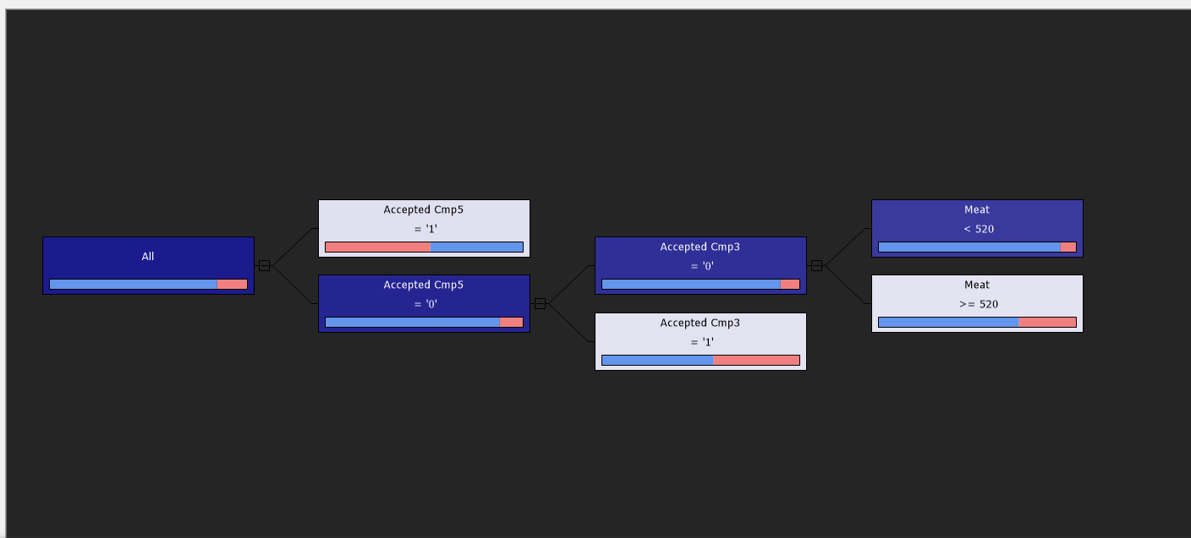
Sau khi tiến hành deploy

Slide 38
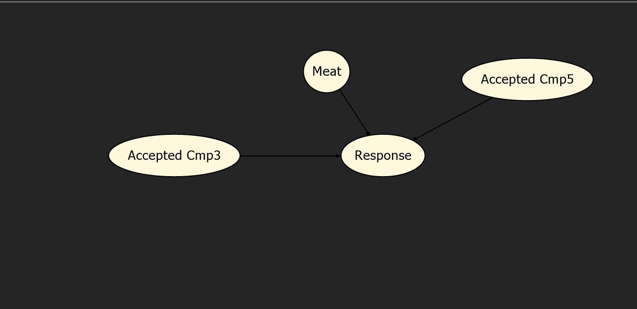
Trong số các biến dự đoán, ta thấy 3 biến Accepted Cmp3, Accepted Cmp5 và Meat quan trọng và ảnh hưởng nhất đến biến kết quả.

Slide 39
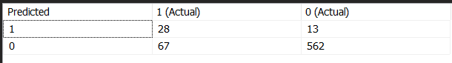
Thực hiện đánh giá mô hình dựa vào confusion matrix
Độ chính xác của mô hình đạt 88% .

Slide 40
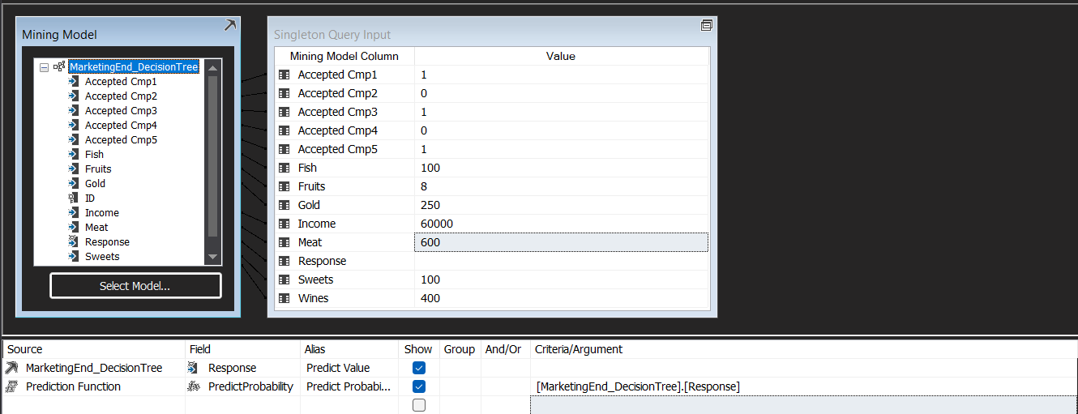
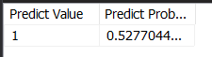
Tiến hành dự đoán

Slide 41
4. Thuật toán Asociation Rule
Thuật toán Association Rule là một thuật toán khai thác luật kết hợp (Frequent Pattern Mining) trong Machine Learning.
Thực hiện tìm ra các mối quan hệ tương quan giữa các đối tượng trong tập dữ liệu. Một luật kết hợp X kéo theo Y sẽ gồm 2 thành phần:
X : antecedent (if) và Y : consequent (then).

Slide 42
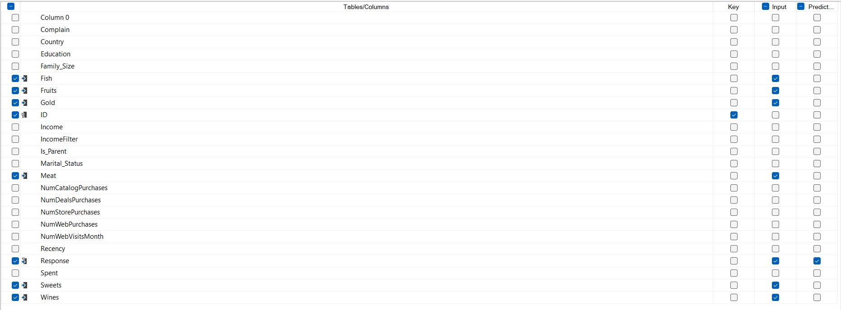
Thực hiện chọn giá trị key, input, predict

Slide 43
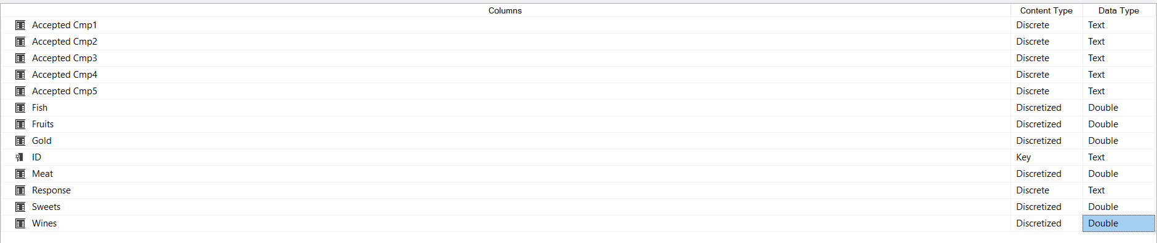
Chuyển đổi các kiểu dữ liệu sang dạng phù hợp

Slide 44
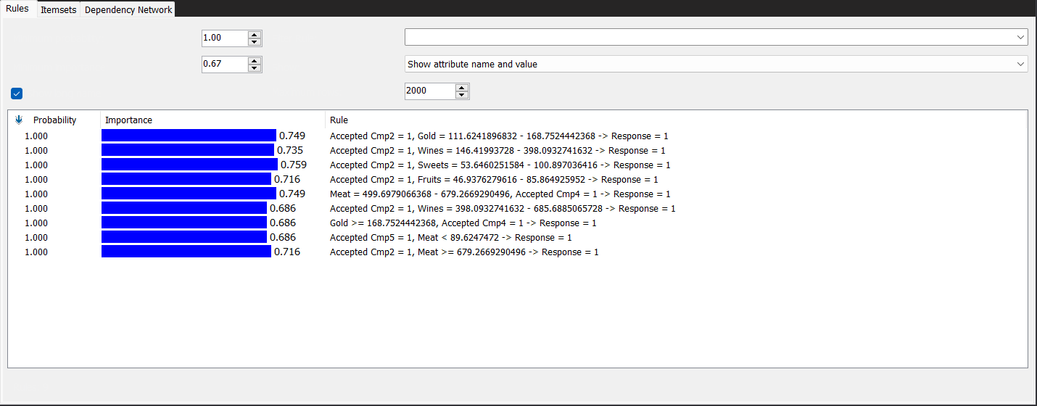
Rules

Slide 45
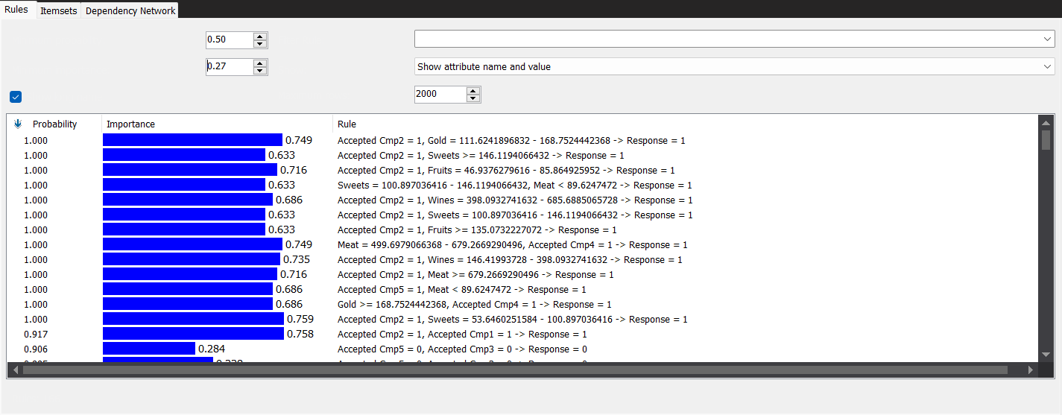
Ta cũng có thể thay đổi các giá trị Minimum probability và Minimun importance

Slide 46
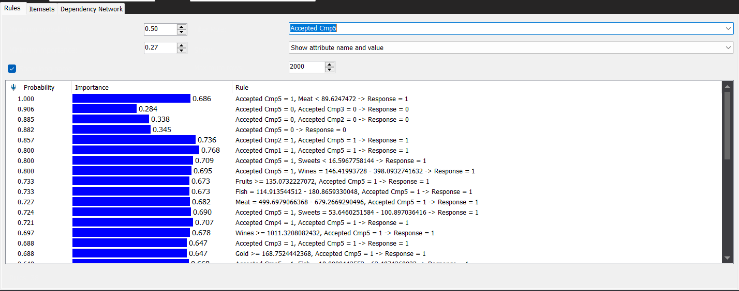
Ta cũng có thể điền vào ô filter để lọc ra các rule liên quan đến điều kiện đó, ở đây nhóm lọc theo các rule có chứa biến Accepted Cmp5

Slide 47
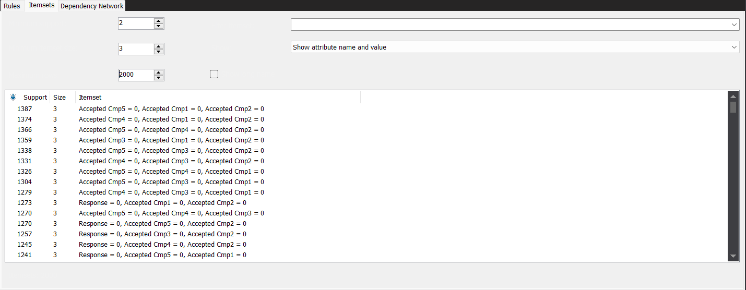
Ở đây ta có thể điều chỉnh các giá trị Minimum support, Minimum itemset size, Maximum rows theo các giá trị mình mong muốn

Slide 48
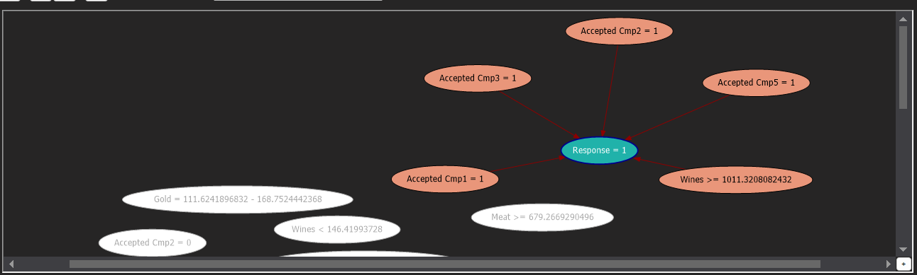
Chuyển qua tab Dependency Network

Slide 49
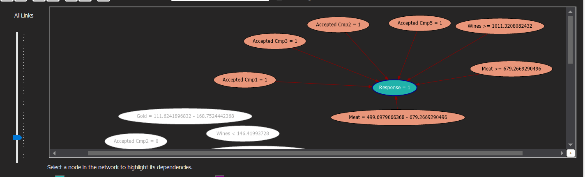
Dựa vào cột All Links mà ta có thể biết được các luật phụ thuộc với nhau như thế nào và độ mạnh của nó.

Slide 50
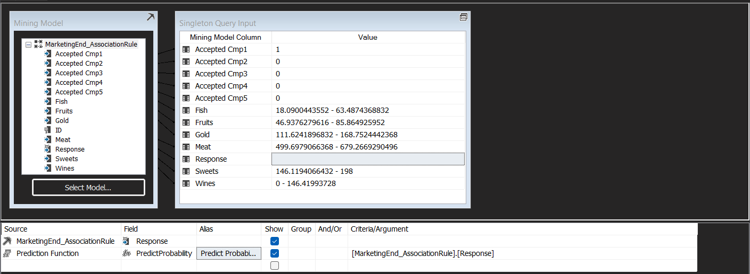
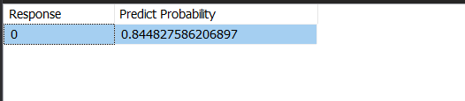
Tiến hành dự đoán một người nào đó có phản hồi lại chiến dịch tiếp thị mới nhất không dựa vào các input đầu vào.

Slide 51
04
ĐÁNH GIÁ THỰC NGHIỆM

Slide 52
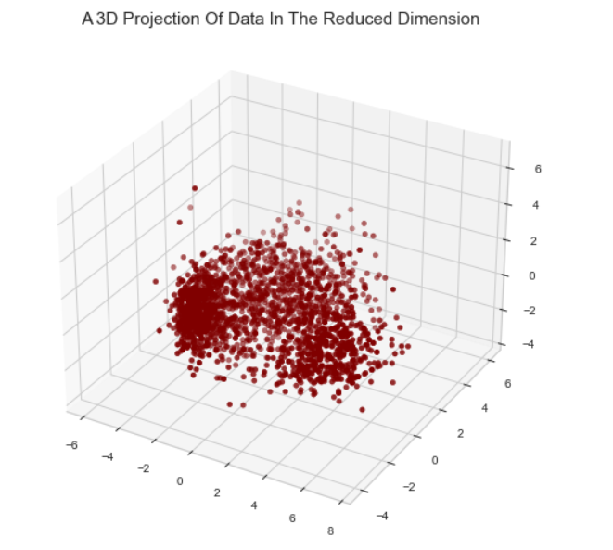
Trực quan toàn bộ các quan sát:

Slide 53
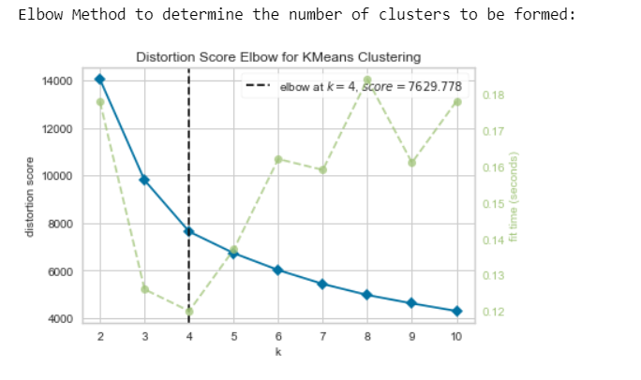
Tiến hành phân cụm lại trên toàn bộ cụm dữ liệu:

Slide 54
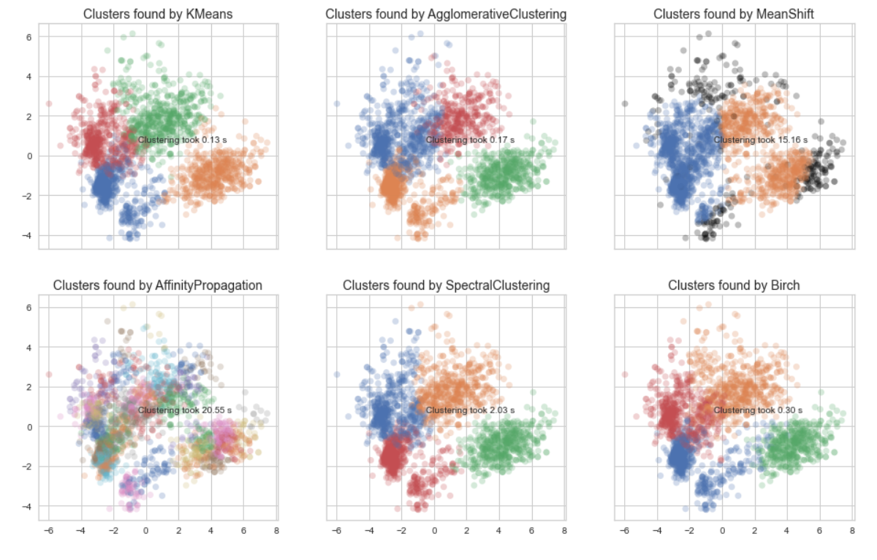
Chạy phân cụm trên 6 thuật toán

Slide 55
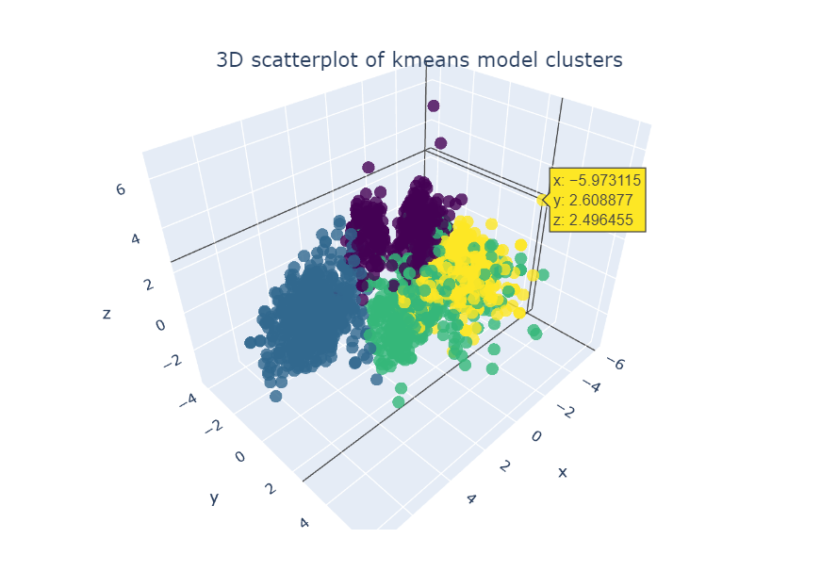
Trực quan kết quả phân cụm

Slide 56
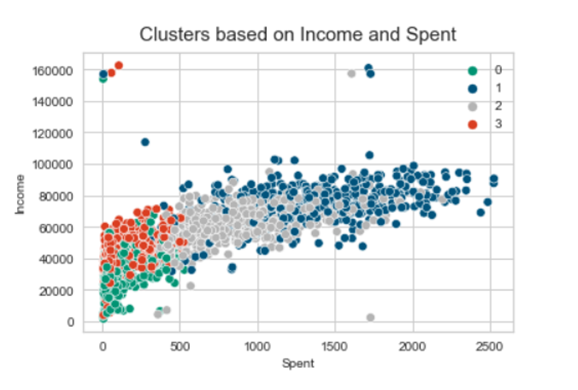
Đánh giá kết quả phân cụm dựa trên Spent và Income:
Nhóm 0: Chi tiêu thấp, thu nhập thấp
Nhóm 3: Chi tiêu thấp, thu nhập TB
Nhóm 2: Chi tiêu cao, thu nhập TB
Nhóm 1: Chi tiêu cao, thu nhập cao

Slide 57

Kết quả sau khi gán nhãn lại:

Slide 58

Đánh giá phân cụm dựa trên mức chi tiêu:

Slide 59


Đánh giá phân cụm khách hàng dựa trên tổng chi tiêu cho từng mặt hàng

Slide 60

Đánh giá phân cụm khách hàng dựa trên chiến dịch quảng cáo:

Slide 61

Đánh giá kết quả phân cụm dựa trên lượt mua hàng qua giảm giá:

Slide 62


Hình ảnh trực quan của Spent và Is_Parent (là cha mẹ hay không).
Hình ảnh trực quan của Spent và Family_size (kích cỡ gia đình).

Slide 63


Hình ảnh trực quan của Spent và Children
(có bao nhiêu con).
Hình ảnh trực quan của Spent và Marial_Status(Tình trạng hôn nhân).

Slide 64

Hình ảnh trực quan của Spent và Education (trình độ giáo dục).
Nhận xét:
Nhóm đặc biệt
Nhóm tốt
Nhóm có tiềm năng
Nhóm bình thường
Tổng kết

Slide 65
05
KẾT LUẬN

Slide 66
Kết quả đạt được
Trong quá trình học và quá trình làm đồ án, nhóm đã tìm hiểu và vận dụng kiến thức về cách sử dụng công cụ SSAS và các thuật toán để tiến hành khai phá. Những kết quả mà nhóm nhận thấy được:
Nắm rõ các kiến thức về các thuật toán mà nhóm sử dụng để thực hiện đề tài.
Trang bị kiến thức về công cụ SSAS.
Khai phá được nhiều những tri thức mới trong tập dữ liệu.

Slide 67
Hạn chế
Do thời gian hạn ngắn cộng với khối lượng công việc nhiều nên trong quá trình thực hiện đồ án nhóm còn gặp phải một số vấn đề :
Khả năng hiểu hết các thuật toán đã học.
Quá trình SSAS gặp một số vấn đề khó khăn.

Slide 68
THANKS FOR WATCHING

